Slide 1



TRƯỜNG ĐẠI HỌC VINH
VIỆN KỸ THUẬT VÀ CÔNG NGHỆ
HỌC PHẦN MẠNG MÁY TÍNH
Bài thuyết trình về giao thức Pipeline

Slide 2

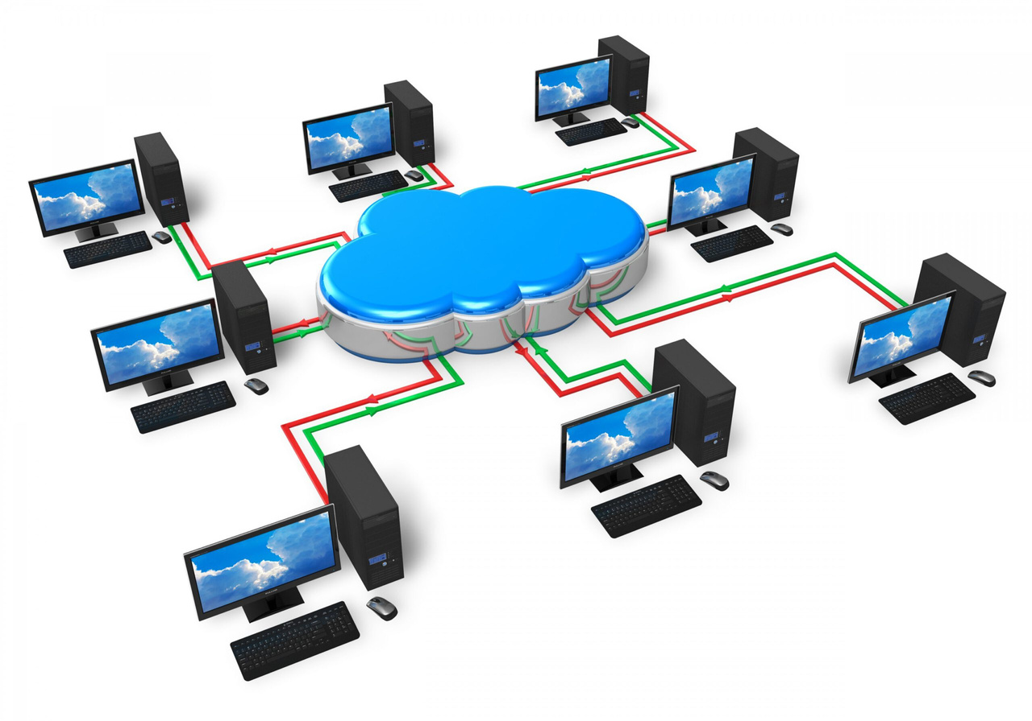
GIỚI THIỆU
Giao thức Pipeline là gì
Giao thức Pipeline là một phương pháp truyền dữ liệu trong mạng máy tính.
Nó cho phép gửi và nhận các gói tin mà không cần chờ đợi xác nhận cho từng gói trước đó.
Giao thức Pipeline giúp tối ưu hóa việc truyền dữ liệu và cải thiện hiệu suất mạng.

Slide 3




Ý nghĩa và mục đích
Tăng hiệu suất truyền dữ liệu: Giao thức Pipeline cho phép gửi nhiều gói tin một cách liên tục, giảm thiểu thời gian chờ đợi giữa các gói tin.
Giảm độ trễ tổng thể: Bằng cách tối ưu hóa việc sử dụng băng thông mạng, giao thức này giảm độ trễ tổng thể trong quá trình truyền dữ liệu.
Tối ưu hóa sử dụng băng thông mạng: Pipeline giữ cho đường truyền luôn hoạt động, tận dụng băng thông mạng một cách hiệu quả hơn.

Slide 4
Nguyên lý hoạt động
Cơ chế hoạt động của Giao thức Pipeline:
Gửi nhiều gói tin liên tục: Thay vì chờ đợi xác nhận cho từng gói tin trước khi gửi tiếp, giao thức Pipeline cho phép gửi nhiều gói tin một cách liên tục.
Xếp hàng gói tin: Các gói tin được xếp hàng và gửi đi theo thứ tự, nhưng không cần phải chờ đợi xác nhận cho mỗi gói trước.
Quản lý cửa sổ trượt: Giao thức sử dụng cơ chế cửa sổ trượt để đảm bảo số lượng gói tin trong hệ thống không vượt quá mức cho phép.

Slide 5

Ứng dụng - giao thức TCP
Giao thức TCP (Transmission Control Protocol):
TCP là một trong những giao thức phổ biến nhất trong mạng máy tính, được sử dụng rộng rãi trong việc truyền dữ liệu trên Internet.
TCP sử dụng cơ chế giao thức Pipeline, như cửa sổ trượt, để quản lý truyền dữ liệu giữa các máy tính.

Slide 6
Ứng dụng - Giao thức FTP
Giao thức FTP (File Transfer Protocol):
FTP là một giao thức được sử dụng để truyền tệp dữ liệu giữa máy tính cá nhân và máy chủ FTP.
Giao thức này cũng sử dụng giao thức Pipeline để truyền các tệp dữ liệu lớn một cách hiệu quả và nhanh chóng.

Slide 7
Ưu và nhược điểm
Ưu điểm:
- Tăng hiệu suất truyền dữ liệu: Bằng cách cho phép truyền nhiều gói tin liên tục, giao thức Pipeline giảm thiểu thời gian chờ đợi và tăng tốc độ truyền dữ liệu.
- Giảm độ trễ tổng thể: Pipeline giúp giảm độ trễ tổng thể trong quá trình truyền dữ liệu, cải thiện trải nghiệm người dùng.
Nhược điểm:
- Yêu cầu cơ chế xử lý lỗi: Để đảm bảo tính toàn vẹn dữ liệu, cần phải có các cơ chế xử lý lỗi và sửa lỗi.

Slide 8
Kết luận
Giao thức Pipeline là một công cụ quan trọng trong mạng máy tính, tối ưu hóa việc truyền dữ liệu và cải thiện hiệu suất mạng.
Đóng góp tích cực vào việc tối ưu hóa hiệu suất truyền dữ liệu và sử dụng băng thông mạng.

Slide 9

Thanks

